Slide 1
Développement d’une application web
Philip Marshall

Slide 2
Introduction
But du projet
Simplifier la gestion des consommations du club
Remplacer le papier par l’informatique

Slide 3
Avant projet
Tests avec le framework CodeIgniter

Slide 4
Hébergement de l’application
WAMPServer
Base de données gérée avec PhpMyAdmin

Slide 5
Langages utilisés
HTML
CSS -> Bootstrap
PHP
MySQL

Slide 6
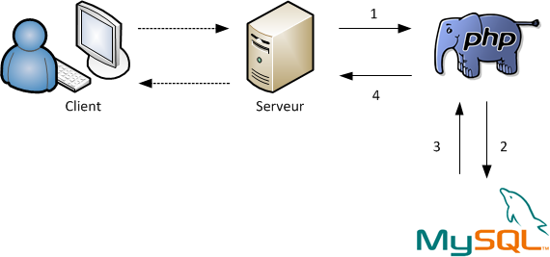
Communication client – serveur

Slide 7
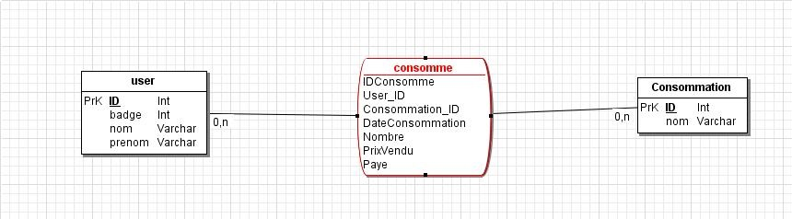
Base de données

Slide 8
Différents statuts
Employé
Caissier
Superviseur

Slide 9
Fonctionnalités
Saisie de consommation
Vues des saisies
Gestion des factures
Modification des consommations
Gestion des utilisateurs
Ajout
Modification
Suppression

Slide 10
Démonstration

Slide 11
Difficultés rencontrées
Bootstrap
Intégration du framework dans le site
Sécurité
Empêcher les utilisateurs d’accéder à des pages sans être connecté ou en n’ayant pas les droits nécessaires

Slide 12
Conclusion

Slide 13
Questions??

